Slide 1
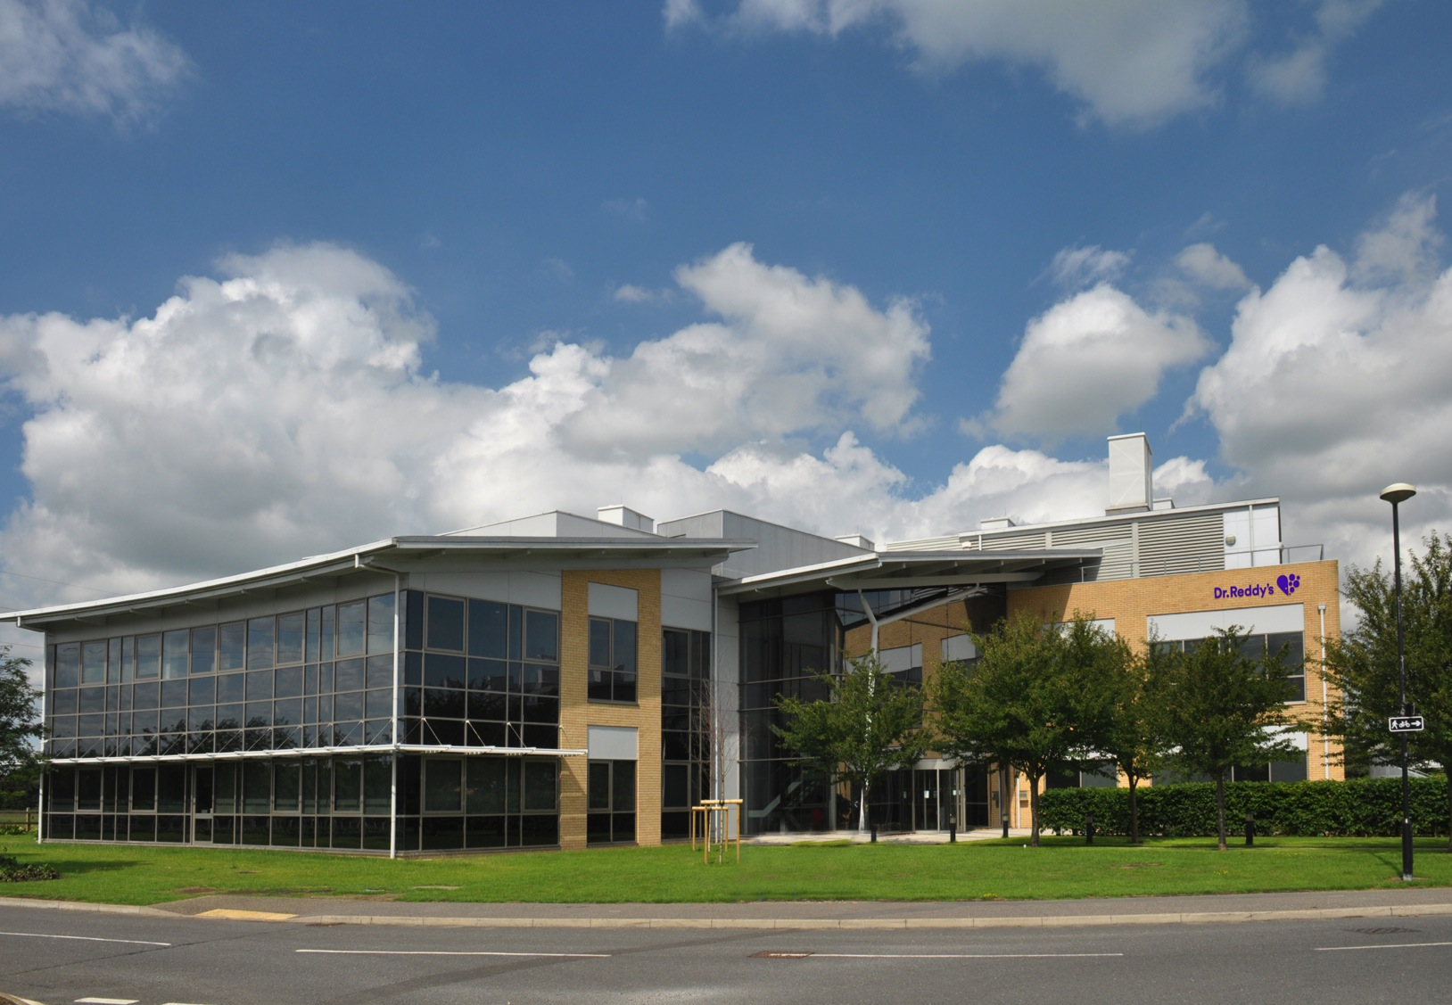
Відповідальність бізнесу: огляд найгучніших кейсів 2019—2020 років
V International Compliance Forum
Дата: вересень 2020

Slide 2
Динаміка FCPA санкцій (всього та в середньому в млн. USD)

Slide 3
Найгучніші FCPA кейси
ХТО | КОЛИ | КОГО | ХАБАР | САНКЦІЇ | ВСЬОГО
SEC | 12/06/2019 | Ericsson (NASDAQ) | $149 950 000 | $539 920 000 | $1 060 570 832
DOJ | 12/06/2019 | Ericsson (NASDAQ) | N/A | $520 650 832
SEC | 03/06/2019 | MTS (NYSE) | $420 000 000 | $100 000 000 | $850 000 400
DOJ | 02/28/2019 | MTS (NYSE) | $420 825 848 | $750 000 400
SEC | 06/25/2020 | Novartis AG (NYSE) | N/A | $112 800 000 | $ 346 700 000
DOJ | 06/25/2020 | Alcon Pte Ltd | N/A | $8 925 000
DOJ | 06/25/2020 | Novartis Hellas S.A.C.I. | N/A | $225 000 000

Slide 4
Викриті корупційні схеми
Використання консультантів пов’язанних з держслужбовцям для передачі їм хабарів
Укладання фіктивних угод для передачі коштів
Оплата подорожей та розваг держслужбовців та їх родичів з метою вплинути на прийняття рішення ними
Створення таємних фондів для передачі хабарів
Придбання корпоративних прав у компаніях контрольованих PEP
Спонсорство лікарів відвідувати міжнародні конгреси
Оплата лікарям за участь у дослідженнях з метою збільшення виписки
Оплати лікарям через медичні журнали за участь у круглих столах з розвагами
Відшкодування дистриб'ютору, який робив виплати лікарям для збільшення виписки

Slide 5
ДЯКУЮ ЗА УВАГУ

